Slide 1

“Майстерність
вчителя полягає в
умінні вчити дітей
мислити. Кожний педагог повинен виховувати
розум учнів,
без цього школа
перестане бути школою.ю.
Треба прагнути зробити навчання
не простішим,
а зрозумілішим”.
В.О. Сухомлинський.

Slide 2
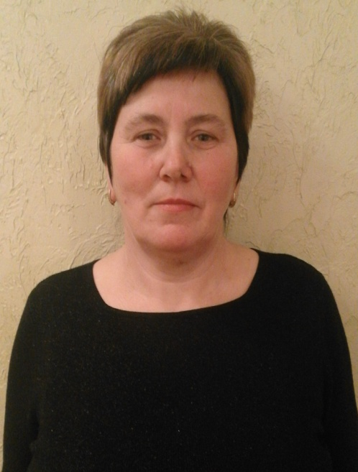
Освіта
Вища педагогічна, Луцький державний педагогічний інститут ім. Лесі Українки (1987р.)
Стаж роботи
31 рік
Бойко Ірина Володимирівна
Учитель математики
Посада
Спеціаліст вищої категорії, звання “Старший вчитель”
Кваліфікаційна категорія

Slide 3
Моє педагогічне кредо:
Вчитель готується до гарного уроку все життя. Така духовна й філософська основа професії й технології нашої праці: щоб дати учневі іскорку знань, вчителеві необхідно вібрати ціле море світла.
В.А.Сухомлинський

Slide 4
Розвиток творчих здібностей учнів на уроках математики
З досвіду роботи вчителя математики загальноосвітньої школи І—ІІст. с.Милятин Бойко Ірини Володимирівни

Slide 5
Основні напрямки роботи
Створення умов для всебічного розвитку дитини
Розвиток індивідуальних особливостей учнів
Впровадження нових форм і методів роботи

Slide 6
Основні принципи роботи
доступність
наочність
Індивідуальний підхід
наступність
науковість
навчання

Slide 7
Формуючи особистість
Працюю творчо сама і такими намагаюсь виховувати своїх учнів
Підбираю такі методи роботи, які розкривають можливості кожної дитини
Вивчаю особливості дітей

Slide 8
Основні завдання діяльності вчителя
Розвиток творчих здібностей учнів
Особистісно-орієнтоване навчання
Створення сприятливих умов для розвитку творчого потенціалу дитини
Розвиток розумових здібностей учнів через гру
Урізноманітнення форм і методів навчання

Slide 9
Уміння вислухати свого товариша
Уміння вільно висловлювати власну думку
Розвивається критичне мислення
Створюються умови для самовираження і самореалізації
Кожен учень відчуває свою успішність
Результати
роботи
Забезпечується позитивна атмосфера
Розвивається уміння працювати з різними джерелами інформації
Розвивається зв̕язне мовлення, збагачується словниковий запас

Slide 10
Актуальність проблеми
Необхідність формування логічних структур мислення
Перевага змістовного боку навчального процесу над операційним
Безпорадність учнів в нестандартних ситуаціях при виконанні різних завдань

Slide 11
Заохочуйте бажання дітей
до оновлення , якщо ви
хочете виховати в них риси
нової людини.
Ш.Амонашвілі
Теоретичні основи успішного навчання.
-Технологія роботи в малих групах;
-Технологія роботи в парах;
-Технологія діяльності “трійок”;
-Технологія інтерактивного навчання.
-Технологія навчання у грі;
-Дискусійні технології;
-Проектні технології.

Slide 12

Творчі здібності учнів успішно розвиваються за умови відповідального підходу вчителя до організації педагогічного процесу
Використовує сучасні методи навчання
Учитель –
творча
особистість
Відрізняється активним пошуком нових ідей
Розвиває мислення учнів, інтерес до предмета
Здійснює індивідуальний підхід у навчанні
Учитель-творча особистість
Творчо планує систему уроків
Знаходить спільну мову з дітьми

Slide 13
Структура творчого уроку
Захоплення
Здивування
Пізнання
Зацікавлення
Самореалізація

Slide 14
Створення обстановки, що випереджає розвиток дітей
Ненав̕язлива, доброзичлива, розумна допомога дорослих
Надання школяреві великої свободи у виборі діяльності
Умови успішного розвитку творчих здібностей

Slide 15
Очікувані результати
Готовність до розв̕язання проблем
Вміння планувати та оцінювати свою діяльність
Комунікативність, вміння спілкуватись
Готовність працювати в групах
Здатність до критичного мислення
Готовність до самостійного життя та вміння робити висновки

Slide 16
Наші досягнення
Хто з дитячих років займається математикою, той розвиває увагу, тренує свій мозок, свою волю, виховує наполегливість і завзятість у досягненні мети.
(О. Маркушевич)
Смаль Богдана
7 клас - 3 місце у районній олімпіаді -2013-2014н.р.

Slide 17
Математика – наука молодих. Інакше й не може бути. Заняття математикою – це така гімнастика розуму, для якої потрібна вся гнучкість і вся витривалість
Математика – наука молодих. Інакше й не може бути. Заняття математикою – це така гімнастика розуму, для якої потрібна вся гнучкість і вся витривалість молодості.
(Н. Вінер)

